Slide 2
İLERİ YETİŞKİNLİK DÖNEMİNDE FİZİKSEL GELİŞİM
Uzun Ömür
İleri Yetişkinlikte Fiziksel Gelişimin Seyri
Sağlık

Slide 3
A) Uzun Ömür
Nobel ödülü sahibi kimyacı Linus Pauling seksenli yaşlarında C vitaminin yaşlanma
sürecini yavaşlattığını savunmuştur. Yaşlanma konusunda araştırmalar yapan Roy Walford ise kalori kısıtlamasının yaşlanma sürecini yavaşlattığına inandığı için haftada iki gün perhiz yapmıştır (oruç tutmuştur). Uzun ömürle ilgili gerçekten ne biliyoruz?

Slide 4
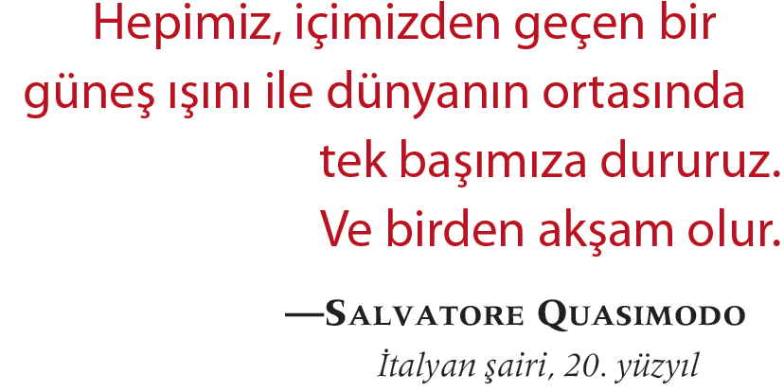

Slide 5
a) Yaşam Beklentisi Ve Yaşam Uzamı
Artık genç bir toplum değiliz ( A.B.D için) . Farklı yaşlardaki kişilerin oranları giderek daha fazla
birbirlerine yaklaşıyor. Kayıtlı tarihin başlangıcından bu yana yaşam uzamı, yani bir kişinin yaşayabileceği maksimum yıl yaklaşık 120 ila 125 yıl arasında olmuştur.

Slide 6
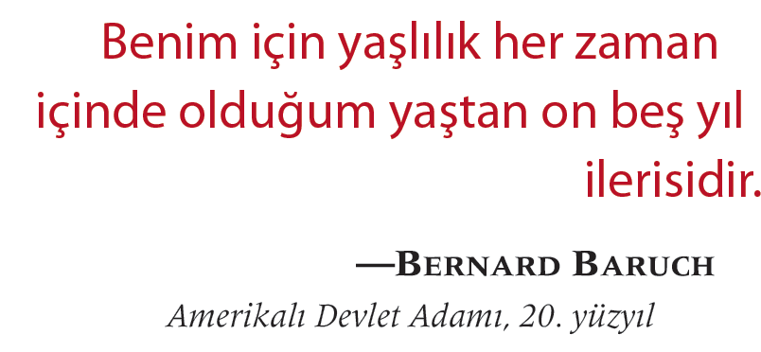

Slide 7
Yaşam uzamı: Yaşamın üst sınırı, bir kişinin yaşayabileceği maksimum yıl sayısıdır. İnsanların maksimum yaşam uzamı 120 ila 125 yıl arasında değişmektedir.
Yaşam beklentisi: Belirli bir yılda doğan ortalama bir kişinin yaşayabileceği yıl sayısıdır.

Slide 8
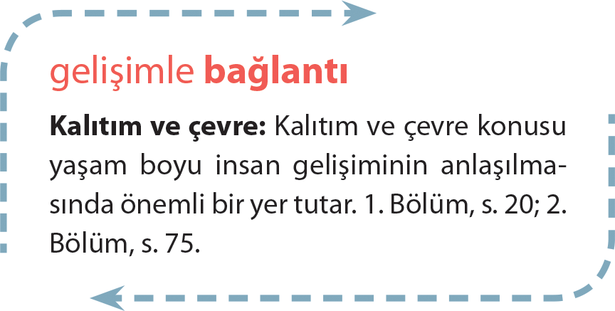

Slide 9
b) Genç-yaşlı, Yaşlı-yaşlı Ve En Yaşlı-yaşlı
100 ya da 90 yaşına kadar yaşamak ister misiniz? 1. bölümde de tartıştığımız gibi bu yaşlar, altmışlı yaşlarda başlayıp yaklaşık 120 ila 125’e kadar uzanan ileri yetişkinlik yıllarının bir bölümüdür. Bu, insan gelişiminin herhangi bir dönemi içindeki en uzun süredir – 50 ila 60 yıl.

Slide 10
c) Yaşlanmanın Biyolojik Kuramları
Yaşlanmaya ilişkin biyolojik açıklamalar nelerdir? Beş biyolojik kuram neden yaşlandığımız konusunda etkileyici açıklamalar sunmaktadır:
Evrimsel kuram, hücresel saat kuramı, serbest radikal kuramı, mitokondrial yaşlanma kuramı ve hormonal stres kuramı.

Slide 11
Yaşlanmanın evrimsel kuramı: Bu kuram doğal seçilimin yaşlı yetişkinlerde görülen pek çok zararlı durum ve uyumsuz özelliği ayıklamamış olduğunu, bu nedenle evrimsel seçilimin sunduğu faydaların yaş ilerledikçe azaldığını çünkü doğal seçilimin üreme gücü ile bağlantılı olduğunu savunur.

Slide 12
Hücresel saat kuramı: Leonard Hayflick’in bir insan hücresinin yaklaşık olarak en fazla 75 ila 80 kez bölünebildiği yönündeki kuramıdır. Biz yaşlandıkça hücrelerimizin bölünme kabiliyeti azalır.

Slide 13
Serbest radikal kuramı: İnsanların, hücreleri içindeki normal metabolizmanın serbest radikaller olarak bilinen kararsız oksijen molekülleri üretmeleri nedeniyle yaşlandıklarını savunan bir mikrobiyolojik kuramdır. Bu moleküller hücreler arasında sekerek DNA ve diğer hücresel yapılara zarar verirler.

Slide 14
Mitokondrial kuram: Yaşlanmanın işlev, büyüme ve onarım için enerji sağlayan küçük hücresel cisimler olan mitokondrianın bozulmasından kaynaklandığını savunan kuramdır.

Slide 15
Hormonal stres kuramı: Vücudun hormonal sistemindeki yaşlanmanın strese karşı direnci azaltabileceği ve hastalık olasılığını arttırabileceğini savunan kuramdır.

Slide 16
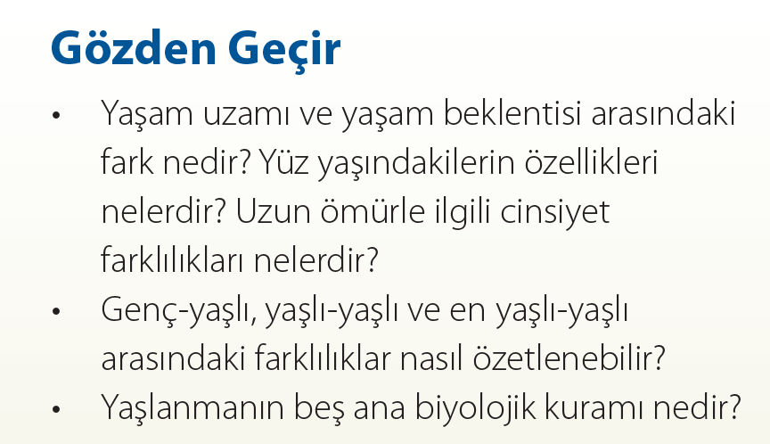

Slide 17
B) İleri Yetişkinlikte Fiziksel Gelişimin Seyri
Yaşlanmaya eşlik eden fiziksel zayıflama genellikle yavaş gerçekleşir ve hatta bazen
kaybedilen işlevi geri kazanmak mümkündür. İleri yetişkinliğin kayıplarının arkasında yatan başlıca fiziksel değişiklikleri inceleyecek ve yaşlı yetişkinlerin başarılı bir şekilde yaşlanmalarının yollarını açıklayacağız.

Slide 18
a) Yaşlanan Beyin
Beyin ileri yetişkinlikte nasıl değişir? Esnekliğini korur mu?
Büzüşen, Yavaşlayan Beyin: Beyin 20 ila 90 yaşları arasında ortalama olarak ağırlığının
yüzde 5 ila 10’unu kaybeder. Beynin hacmi de azalır (Bondare, 2007).

Slide 19
Uyum Sağlayan Beyin: Beyin bir bilgisayar olsaydı yaşlanmakta olan beynin bu tanımlaması artık pek bir şey yapamayacağını düşünmenize yol açabilirdi. Ancak, bilgisayarın aksine beynin olağanüstü bir onarım kapasitesi vardır.

